Slide 1

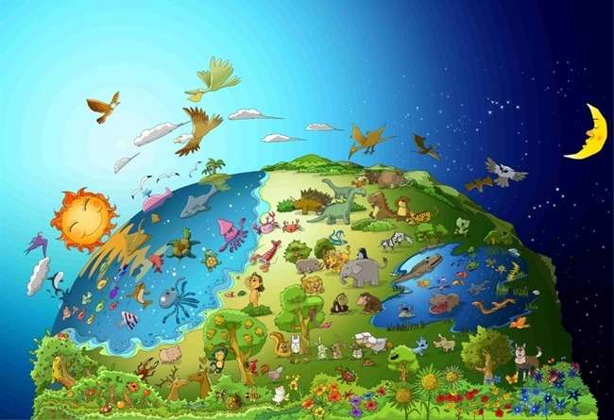

No.1 The Neno ya Mungu
Mungu
Imetengenezwa
Dunia

Slide 2


Ya leo Neno
Hapo mwanzo Mungu aliumba
mbingu na ardhi.
Mwanzo 1:1

Slide 3

Hapo mwanzo, giza lilikuwa juu ya uso.
Hakukuwa na mtu, hakuna mwanga. Hakukuwa na kitu.

Slide 4
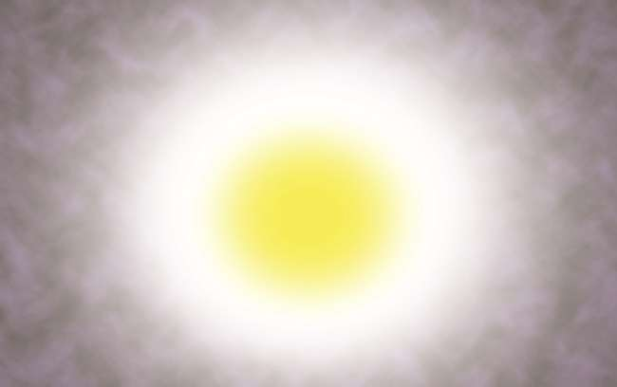
Mungu akasema, Iwe nuru,
na kulikuwa na mwanga.

Slide 5




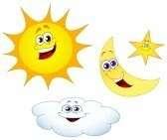


1
3
5
2
4
6
Siku ya kwanza, Mungu alitenganisha nuru na giza. Aliumba ulimwengu wote kwa siku sita.

Slide 6
Kila aina ya wanyama na mimea, ndege na samaki wamejaa duniani, baharini na angani. Mungu alitazama kila kitu alichokifanya na kusema, “Nzuri sana!

Slide 7


Somo la Leo
Nani aliumba ulimwengu?
Mungu aliumba ulimwengu.
Nani anaweka ulimwengu katika mpangilio?
Mungu huweka ulimwengu katika mpangilio.
Ulimwengu haukuumbwa peke yake.
Dunia haiwezi kuhamishwa yenyewe.
Tunapaswa kukumbuka kwamba Mungu aliumba ulimwengu wote na bado anatawala juu yao wote.

Slide 8
Mungu ni nani?
Yeye ni...
muumba aliyeumba ulimwengu mzima nikiwemo mimi.

Slide 9
Maswali ya Leo
Mungu aliumba ulimwengu na nini?
① jiwe
② maji
③ vumbi
④ neno
④ neno

Slide 10
Ya leo Neno
Hapo mwanzo Mungu aliumba
mbingu na ardhi.
Mwanzo 1:1

Slide 11

Watoto wa Biblia No.2 Neno la Mungu
Walikula tunda lililokatazwa

Slide 12
Neno la Leo
Mungu akaumba mtu kwa mfano wake, kwa mfano wa Mungu alimwumba;
mwanamume na mwanamke aliwaumba.
Mwanzo 1:27

Slide 13

Adamu na Hawa walikuwa viumbe bora zaidi kati ya viumbe vya Mungu.
Kwa maana waliumbwa kwa mfano wa Mungu.

Slide 14

Mungu akamwambia huyo mtu, "Mnaruhusiwa kula matunda ya mti wo wote wa bustanini; lakini matunda ya mti wa ujuzi wa mema na mabaya usile, kwa maana utakapokula matunda ya mti huo utakufa hakika ."

Slide 15

Lakini, Shetani alijigeuza kama nyoka alimjaribu Hawa.
Hatimaye, Hawa akala tunda hilo.

Slide 16

Na Hawa akampa Adamu mwingine.
Adamu naye alikula.

Slide 17

Mungu aliwafukuza kutoka Edeni kwa sababu hawakumsikiliza Mungu.
Tangu wakati huo, Dhambi ilikuja ulimwenguni.

Slide 18
Somo la Leo
Dhambi ilikuja ulimwenguni kwa sababu Adamu na Hawa hawakutii amri ya Mungu.
Je, ninatii neno la Mungu?
Ikiwa ninamwamini Mungu, lazima nitii neno la Mungu.

Slide 19
Mungu yupo?
Mungu..
Haipendi kutotii.
Hubariki mtu anayetii neno lake.

Slide 20
Maswali ya Leo
Mungu alisema nini tusile kwa wanadamu?
① matunda
② nyama
③ mboga
④ matunda ya ujuzi wa mema na mabaya
④ matunda ya ujuzi wa mema na mabaya

Slide 21
Neno la Leo
Mungu akaumba mtu kwa mfano wake, kwa mfano wa Mungu alimwumba;
mwanamume na mwanamke aliwaumba.
Mwanzo 1:27

Slide 22

No.3 Neno la Mungu
Nuhu alitengeneza Meli Kubwa ( Safina) kwenye Mlima Mrefu

Slide 23
Ya leo Neno
Kisha BWANA akamwambia Nuhu, Ingia ndani ya safina, wewe na jamaa yako yote, kwa maana nimekuona wewe kuwa mwenye haki katika kizazi hiki.
(Mwanzo 7:1)

Slide 24

Mungu akaona kwamba watu wote duniani wamepotosha njia zao. Mungu alimwambia Noa hivi: “Nitaangamiza wanadamu na dunia pia . Tengeneza meli kubwa mlimani!

Slide 25

Noa alianza kutengeneza meli juu ya mlima kama vile Mungu alivyomwamuru. Watu walidhani alikuwa mwendawazimu.

Slide 26

Noa aliruhusu kila aina ya viumbe kuingia ndani ya merikebu pamoja na washiriki 8 wa familia ya Nuhu kama Mungu alivyoamuru.

Slide 27

Mvua iliendelea kunyesha juu ya nchi kwa siku 40 kama Mungu alivyosema.

Slide 28

Mwishowe, dunia ilifunikwa na maji. Kila kiumbe chenye uhai kiendacho juu ya nchi kilikufa. Noa peke yake ndiye aliyebaki, na wale waliokuwa pamoja naye ndani ya safina.

Slide 29
Somo la Leo
Watu hawakumsikiliza Nuhu ambaye aliwapa nafasi ya kuokolewa na gharika kubwa.
Walisema tu kwamba Nuhu alikuwa na wazimu
Unapowasilisha injili kwa marafiki, wanaweza wasikusikilize vizuri.
Lakini, mwishowe, wataenda kujua kwamba neno la Mungu ni kweli.

Slide 30
Mungu?
Mungu..
Mungu anachukia dhambi na anahukumu dhambi.

Slide 31
Maswali ya Leo
Mungu alimwambia Nuhu atengeneze nini?
① Meli (Safina)
① Meli (Safina)
② Gari
③ Nyumba
④ Baiskeli

Slide 32
Neno la Leo
Kisha BWANA akamwambia Nuhu, Ingia ndani ya safina, wewe na jamaa yako yote, kwa maana nimekuona wewe kuwa mwenye haki katika kizazi hiki.
Mwanzo 7:1

Slide 33

No.4 Neno la Mungu
Upinde wa mvua ulikuwa Agano la Mungu

Slide 34
Ya leo Neno
Wakati wowote upinde wa mvua utakapotokea mawinguni, nitauona na kulikumbuka agano la milele kati ya Mungu na viumbe vyote vilivyo hai vya kila aina duniani.”
Mwanzo 9:16

Slide 35

Kila kiumbe kilicho hai kikaangamizwa, Nuhu pekee na wale waliokuwa pamoja naye ndani ya safina ndio waliobaki.

Slide 36

Mvua iliendelea kunyesha juu ya dunia kwa siku 40.

Slide 37

Baada ya mvua kukoma, Nuhu alimtuma njiwa.
Hua akarudi kwake akiwa na jani mbichi la mzeituni mdomoni mwake. Nuhu alijua, “Maji yalipungua katika nchi!

Slide 38

Nuhu akatoka na familia yake, na kumwabudu Mungu. “Asante Mungu kwa kutupa ulimwengu mpya.”

Slide 39

Mungu alimwonyesha upinde wa mvua kama ishara ya agano na baraka. “Ishi kwa furaha katika ulimwengu mpya!”

Slide 40
Somo la Leo
Mungu amemuokoa Noa na familia yake.
Mungu aliahidi kwamba atawabariki na kufanya ulimwengu mpya kupitia wao.
Mungu pia ametuokoa kupitia Yesu.
Tunapaswa kuamini kwamba Mungu atafanya ulimwengu wake mpya kupitia sisi.

Slide 41
Yehova Mungu?
Yehova Mungu..
Yehova Mungu ndiye Baba yetu anayeokoa na kuwabariki watoto wake wapendwa tunapomwamini.

Slide 42
Maswali ya Leo
Noa alituma nini ili kuona dunia ikiwa imekauka?
① Tai
② Sparrow
③ Njiwa
③ Njiwa
④ Bata

Slide 43
Neno la Leo
Wakati wowote upinde wa mvua utakapotokea mawinguni, nitauona na kulikumbuka agano la milele kati ya Mungu na viumbe vyote vilivyo hai vya kila aina duniani.”
Mwanzo 9:16

Slide 44

Na.5 The Neno ya Mungu
Watu waliojenga
Mnara wa Babeli

Slide 45
Neno la Leo
Ndiyo maana mji huo ukaitwa Babeli, kwa maana huko ndiko BWANA alikovuruga
lugha ya dunia nzima. Kutoka huko BWANA akawatawanya
juu ya uso wa dunia yote.
Mwanzo 11:9

Slide 46
Watu walitaka kuwa mkuu na mashuhuri zaidi kuliko Mungu. Kwa hiyo, Walianza kujenga mnara mrefu.

Slide 47

Hivyo, walikuwa wakijenga mnara kabisa.
“Tujionyeshe kwa ulimwengu. Sisi ni wazuri sana!”

Slide 48


?
?
Hata hivyo, Mungu alipoona kiburi chao, alichanganya lugha yao ili wasielewane.

Slide 49

Kwa sababu hawakuweza kuelewana, hawakuweza kufanya kazi pamoja. Hatimaye, walitawanyika juu ya uso wa dunia. Hadi sasa lugha za dunia ni tofauti na kila mmoja.

Slide 50
Somo la Leo
Watu wanataka kuwa mkuu na wa juu kuliko Mungu.
Akili hii inaitwa "kiburi".
Mungu anachukia 'kiburi'.
Kinyume cha kiburi ni 'unyenyekevu'.
Tunapaswa ‘kuwa wanyenyekevu’ mbele za Mungu ili kumpendeza.

Slide 51
Yehova Mungu?
Yehova Mungu..
Yehova Mungu ni mkuu na mwenye hekima kuliko sisi.
Hatuwezi kuwa na hekima zaidi ya Mungu ingawa tunaunganisha hekima zetu zote pamoja.

Slide 52
Maswali ya Leo
Kwa nini hawakuweza kumaliza mnara?
① Mungu alisababisha gharika walipoifanya
② Mungu aliwasha moto walipoufanya.
③ Mungu alifanya tetemeko la ardhi walipolifanya.
④ Mungu aliwafanya wasielewane walipoifanya.
④ Mungu aliwafanya wasielewane walipoifanya.

Slide 53
Ya leo Neno
Ndiyo maana mji huo ukaitwa Babeli, kwa maana huko ndiko BWANA alikovuruga
lugha ya dunia nzima. Kutoka huko BWANA akawatawanya
juu ya uso wa dunia yote.
Mwanzo 11:9

Slide 54
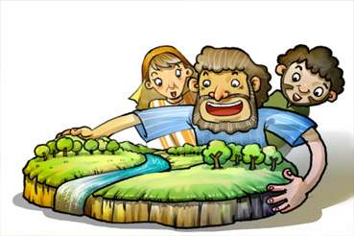
No.6 Neno la Mungu
Mungu alimwita Ibrahimu

Slide 55
Neno la Leo
BWANA akamwambia Abramu, Ondoka katika nchi yako, na watu wako, na nchi yako
nyumba ya baba na uende mpaka nchi nitakayokuonyesha.
Mwanzo 12:1

Slide 56

Uru wa Wakaldayo ulikuwa jiji la kuabudu sanamu.
Ibrahimu alizaliwa na kuishi huko.

Slide 57

Siku moja, Bwana Mungu alimwambia, Ondoka katika nchi yako, nami nitakubariki.

Slide 58

Ingawa Ibrahimu hakujua pa kwenda, alitii neno la Mungu na kuondoka kama Bwana alivyomwambia.

Slide 59



Alipatwa na mambo mengi magumu akiwa safarini lakini Mungu alimlinda salama.

Slide 60

Hatimaye, Abrahamu alifika nchi ya Kanaani. Aliishi huko. "Asante Mungu."

Slide 61
Ya leo Somo
Ibrahimu aliacha mji wake kwa kutii neno la Mungu.
Kama hivi, sisi wanapaswa kumwamini Mungu na kutii neno lake.
Tunapaswa kuwa na hamu ya kutii neno la Mungu wakati wowote.

Slide 62
Yehova Mungu ni nani?
Yehova Mungu….
Yeye ni Baba yetu ambaye hutimiza ahadi yake kwa gharama yoyote.

Slide 63
Maswali ya Leo
Abrahamu alizaliwa wapi?
① Kanaani
② Harani
③ Israeli
④ Uru wa Wakaldayo
④ Uru wa Wakaldayo

Slide 64
Ya leo Neno
Bwana Mungu akamwambia Abramu, Ondoka katika nchi yako, na watu wako, na nyumba ya baba yako, uende mpaka nchi nitakayokuonyesha.
Mwanzo 12:1

Slide 65

7 Neno la Mungu
Isaka, Mwana Aliyeahidiwa

Slide 66
Ya leo Neno
Abrahamu alikuwa na umri wa miaka mia moja alipozaliwa mwanawe Isaka.
Mwanzo 21:5

Slide 67

Mungu alimuahidi Abrahamu kwamba Mungu atampa watoto wengi kama nyota za anga za usiku.
Lakini, hakuwa na mtoto hadi alipokuwa na umri wa miaka 100.

Slide 68

Siku moja, Mungu alimtoa Ibrahimu nje usiku.
“Angalia mbinguni. Je, unaweza kuhesabu nyota?”

Slide 69
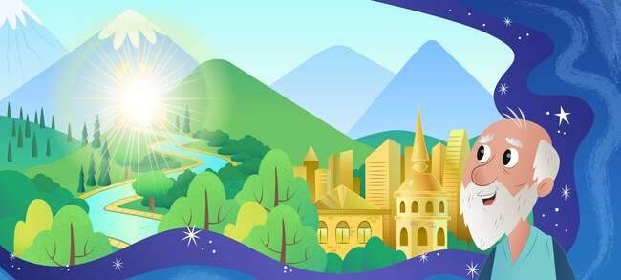
Mungu alimwahidi kumpa nchi hiyo nzuri pia.

Slide 70
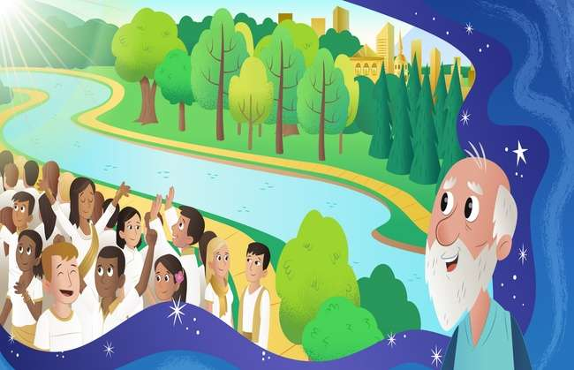
“Watoto wako watakuwa wengi kama nyota za mbinguni na mchanga wa pwani.” Abrahamu aliamini ahadi ya Bwana.

Slide 71

Mungu alitimiza ahadi yake. Sara akamzalia Ibrahimu mwana. Ibrahimu alimpa jina Isaka lenye maana ya Furaha .

Slide 72
Ya leo Somo
Abrahamu aliamini kweli ahadi ya Mungu ingawa ilionekana kuwa haiwezekani kwake.
Mungu alifurahi sana alipoona imani ya Ibrahimu. Mungu alimpa Isaka, mwana wa ahadi.
Hakika Mungu hutimiza ahadi yake, ingawa ilionekana kuwa haiwezekani kwetu.

Slide 73
Mungu ni…
Mungu ni...
Mwenyezi (anaweza kufanya kila kitu)

Slide 74
Maswali ya Leo
Ibrahimu alikuwa na umri gani alipokuwa na Isaka?
① 90
② 80
③ 70
④ 100
④ 100

Slide 75
Neno la Leo
Abrahamu alikuwa na umri wa miaka mia moja alipozaliwa mwanawe Isaka.
(Mwanzo 21:5)

Slide 76

8 Neno la Mungu
Ibrahimu alimtoa Isaka kwa Mungu

Slide 77
Neno la Leo
Ndipo Mungu akasema, Umchukue mwanao, mwana wako wa pekee, Isaka, umpendaye;
na kwenda katika eneo la Moria. Mtoe dhabihu huko kama sadaka ya kuteketezwa
katika mlima mmoja nitakuambia.”
Mwanzo 22:2

Slide 78

Siku moja, Mungu alimwambia Ibrahimu,
“Nitoe mwanao wa pekee kuwa sadaka ya kuteketezwa.”

Slide 79

Abrahamu alimpenda Isaka sana hivi kwamba alikuwa mgumu aliposikia kutoka kwa Mungu. Lakini aliamua kumtii Mungu.

Slide 80

Ibrahimu akamfunga Isaka na kumlaza juu ya madhabahu, naye akajaribu kumwua. Wakati huo huo,

Slide 81

“Ibrahimu, Ibrahimu, usimwue. Usimfanyie lolote. Sasa, ninajua kwamba unamcha na kumpenda Mungu.” Hili lilikuwa jaribu ambalo Mungu alimfanyia Ibrahimu.

Slide 82

"Asante Mungu!" Mungu aliikubali imani ya Ibrahimu kwa furaha. Mungu alimfanya kuwa babu wa waamini wote.

Slide 83
Somo la Leo
Abrahamu alimpenda Isaka sana, lakini ilikuwa muhimu zaidi kwake kutii Neno la Mungu.
Ninapaswa kumpenda Mungu kuliko kitu kingine chochote, na zaidi ya mtu mwingine yeyote duniani.

Slide 84
Mungu yupo?
Mungu yupo..
Baba yetu anayefanya imani yetu iwe na nguvu kupitia mtihani.

Slide 85
Ya leo Maswali
Mungu alimwambia Ibrahimu nini atoe sadaka ya kuteketezwa?
① Mwana
① Mwana
② Mke
③ Mbwa
④ Kondoo

Slide 86
Neno la Leo
Ndipo Mungu akasema, Umchukue mwanao, mwana wako wa pekee, Isaka, umpendaye;
na kwenda katika eneo la Moria. Mtoe dhabihu huko kama sadaka ya kuteketezwa
katika mlima mmoja nitakuambia.”
Mwanzo 22:2

Slide 87

Na.9 The Neno ya Mungu
Isaka hakugombana

Slide 88
Neno la Leo
Akatoka hapo akachimba kisima kingine, wala hakuna mtu aliyekigombania.
Akakiita Rehobothi, akisema, Sasa BWANA ametupa nafasi
nasi tutasitawi katika nchi."
Mwanzo 26: 22

Slide 89
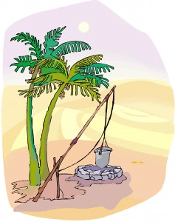
The visima walikuwa hivyo muhimu, kwa sababu wao inaweza pata safi maji jangwani. Isaka alikuwa na visima vilivyorithiwa na baba yake.

Slide 90

Hata hivyo, Wafilisti walimwonea wivu. Kwa hiyo, wakajaza visima kwa udongo.

Slide 91
Lakini, Isaka hakugombana nao. Akasogea na kuchimba kisima. Aligundua kisima cha maji safi.

Slide 92

Wakati huu, watu wengine walichukua kisima kutoka kwa Isaka. Lakini, hakugombana nao, pia.

Slide 93

Mungu alimbariki Isaka. Akachimba kisima kingine tena. Mungu akampa maji safi kutoka hapo. Isaka akajenga madhabahu na kutoa sadaka ya shukrani.

Slide 94
Somo la Leo
Isaka hakugombana na wale waliochukua visima vyake.
Mungu alimbariki Isaka.
Pia hatupaswi kugombana na wengine.
Tunapaswa kuwapenda na kuwasamehe wengine.

Slide 95
Mungu yupo??
Mungu….
Anachukia wale wanaogombana na wengine.
Anawapenda wale wanaopendana.

Slide 96
Jaribio la leo
Isaka aliteseka kwa sababu ya nini wakati mgumu?
① nyumba
② mwana-kondoo
③ vizuri
③ vizuri
④ familia

Slide 97
Neno la leo
Akatoka hapo akachimba kisima kingine, wala hakuna mtu aliyekigombania.
Akakiita Rehobothi, akisema, Sasa BWANA ametupa nafasi
nasi tutasitawi katika nchi."
Mwanzo 26: 22

Slide 98

Na.10 The Neno ya Mungu
Esau aliuza haki ya mzaliwa wa kwanza
kwa bakuli moja la kitoweo chekundu

Slide 99
Neno la Leo
Kisha Yakobo akampa Esau mkate na mchuzi wa dengu.
Alikula na kunywa, kisha akainuka na kuondoka.
Kwa hiyo, Esau alidharau haki yake ya mzaliwa wa kwanza.
Mwanzo 25:34

Slide 100

Mke wa Isaka, Rebeka alizaa mapacha. Mwana wa kwanza aliitwa Esau na wa pili alikuwa Yakobo.

Slide 101

Esau alipenda kuwinda. Kwa hiyo, alipenda shughuli za nje. Lakini, Yakobo alikuwa mtu mkimya, akikaa nyumbani.

Slide 102

Siku moja, Yakobo alipokuwa akipika kitoweo, Esau alirudi nyumbani akiwa na njaa baada ya kuwinda.

Slide 103
“Nipe kitoweo!”, “Kwanza niuzie haki yako ya mzaliwa wa kwanza. Kisha nitakupa kidogo.” Esau alikuwa na njaa sana hivi kwamba aliuza haki yake ya mzaliwa wa kwanza kwa bakuli moja la kitoweo chekundu.

Slide 104

Hatimaye, Yakobo alimdanganya baba yake ili apate baraka. Hatimaye, alipata baraka. Mambo haya yote yalitukia kwa majaliwa ya Mungu.

Slide 105
Somo la Leo
Esau alifikiri kwamba kutatua tatizo la njaa lilikuwa muhimu zaidi kuliko kupata baraka za kiroho.
Hatimaye, Yakobo ikawa ya babu wa Waisraeli.
Unafikiri ni nini muhimu zaidi?
Baraka ya kuwa watoto wa Mungu haiwezi kubadilishwa na chochote.

Slide 106
Mungu yupo?
Mungu ni
Mungu anatimiza mapenzi yake mwenyewe licha ya makosa ya wanadamu na uwongo.

Slide 107
Leo' Maswali
Esau aliuza nini haki yake ya mzaliwa wa kwanza?
① tambi
② mkate
③ nyama
④ kitoweo chekundu
④ kitoweo chekundu

Slide 108
Ya leo Neno
Kisha Yakobo akampa Esau mkate na mchuzi wa dengu.
Alikula na kunywa, kisha akainuka na kuondoka.
Kwa hiyo, Esau alidharau haki yake ya mzaliwa wa kwanza.
Mwanzo 25:34

Slide 109

11 Neno la Mungu
Ndoto ya Yakobo

Slide 110
Neno la Leo
Akaota ndoto, akaona ngazi imetua juu ya nchi, na ncha yake ikifika mbinguni; na malaika wa Mungu walikuwa wakipanda na kushuka juu yake.
Mwanzo 28: 12

Slide 111

Yakobo alimdanganya ndugu yake kwa uwongo. Aliogopa kuuawa. Kwa hiyo, alikimbia kutoka nyumbani kwa mjomba wake huko Harani.

Slide 112

Usiku, akichukua jiwe hapo, akalala akiliweka chini ya kichwa chake kama mto. Alikuwa peke yake huko bila familia. Kwa hiyo aliogopa na kujihisi mpweke.

Slide 113

Yakobo aliona malaika wa Mungu wakipanda na kushuka ngazi duniani kuelekea mbinguni.

Slide 114

Alisikia sauti ya Mungu, “Mimi nipo pamoja nawe na nitakulinda popote uendako.”

Slide 115

Alipoamka asubuhi, aliabudu Mungu ambaye aliahidi kwamba atakuwa pamoja naye, na akamtukuza Mungu.

Slide 116
Somo la Leo
Kama vile Mungu alivyokuwa pamoja na Yakobo ambaye aliogopa kuwa peke yake,
Baba yetu Mungu pia hututunza tunapokuwa peke yetu.
Kama Yakobo, tunapaswa kumheshimu na kumtukuza Mungu ambaye yuko pamoja nasi daima.

Slide 117
Mungu yupo?
Mungu
Mungu yuko nasi popote na wakati wowote.
Mungu anatutunza daima.

Slide 118
Ya leo Maswali
Yakobo alipolala, alichukua nini kama mto?
① mbao
② jiwe
② jiwe
③ mfuko
④ ngozi ya mnyama

Slide 119
Neno la Leo
Akaota ndoto, akaona ngazi imetua juu ya nchi, na ncha yake ikifika mbinguni; na malaika wa Mungu walikuwa wakipanda na kushuka juu yake.
Mwanzo 28: 12

Slide 120

Na.12 The Neno ya Mungu
Yusufu Anauzwa na Ndugu zake

Slide 121
Neno la Leo
“Haya, na tumwue na kumtupa katika mojawapo ya mabirika haya
na kusema kwamba mnyama mkali alimla.
Kisha tutaona nini kinakuja kwa ndoto zake."
(Mwanzo 37:20)

Slide 122

Yakobo alikuwa na wana kumi na wawili. Alimpenda Yosefu kuliko wanawe wengine wote. Kwa hiyo, alimtengenezea Yusufu kitambaa kizuri sana

Slide 123

Ndugu zake walimchukia sana kwa sababu baba yao alimpenda sana. “Hebu muuza Joseph. Hebu tuambie baba alikufa.

Slide 124

Walimuuza Yusufu kama mtumwa kwa wafanyabiashara.
Yakobo aliposikia hivyo alihuzunika sana.

Slide 125

Yusufu aliishi maisha magumu kama mtumwa. Hata hivyo, alimwamini na kumtegemea Mungu bila kutenda dhambi yoyote.

Slide 126

Yusufu alifungwa gerezani kwa shtaka la uwongo. Hata hivyo, alijaribu kuwa mwadilifu mbele za Mungu hata gerezani. Mungu hakumsahau Yusufu na Mungu alikuwa na mipango ya ajabu juu yake.

Slide 127


Somo la Leo
Yusufu alichukiwa na kuuzwa kama mtumwa na ndugu zake mwenyewe. Pia aliwekwa gerezani kwa shtaka la uwongo.
Hata hivyo, alimtegemea Mungu na alijaribu kutotenda dhambi hata zaidi.
Huenda tukakabili matatizo fulani.
Tusitende dhambi yoyote na kuomba msaada kwa Mungu baba yetu ambaye kwa hiari anasikiliza maombi yetu.

Slide 128
Mungu yupo?
Mungu Baba yetu..
Baba yetu Mungu ana mipango ya ajabu kwetu hata katika nyakati ngumu.

Slide 129


Maswali ya Leo
Yakobo alimpa Yusufu nini pekee kati ya wanawe kumi na wawili?
① midoli
② Biblia
③ nguo nzuri sana
③ nguo nzuri sana
④ pesa

Slide 130
Neno la Leo
“Haya, na tumwue na kumtupa katika mojawapo ya mabirika haya
na kusema kwamba mnyama mkali alimla.
Kisha tutaona nini kinakuja kwa ndoto zake."
(Mwanzo 37:20)

Slide 131

13 Neno la Mungu
Joseph akawa Waziri Mkuu nchini Misri

Slide 132
Neno la Leo
Basi Farao akamwambia Yusufu, Nimekuweka wewe juu ya nchi yote ya Misri.
Mwanzo 41: 41

Slide 133

Farao, mfalme wa Misri, aliota ndoto. Ng'ombe 7 wanono na baada ya hapo ng'ombe 7 mbaya wakatoka. Ng'ombe 7 mbaya walikula ng'ombe 7 wanono. Ilikuwa ndoto ya ajabu sana.

Slide 134

Hakuna mtu aliyeweza kutafsiri ndoto yake katika jumba la kifalme. Mkuu wa wanyweshaji aliyesaidiwa na Yosefu akamtambulisha kwa mfalme.

Slide 135

Mungu alimpa Yusufu hekima. Kwa hiyo, angeweza kufasiri maana ya ndoto na kumwambia mfalme.

Slide 136

Farao aliguswa sana na kumteua Yusufu ambaye alikuwa mfungwa kwenye cheo cha pili cha juu zaidi cha nchi.

Slide 137

Yusufu akawa waziri mkuu wa Misri na alitawala nchi vizuri kwa hekima ambayo Mungu alimpa.

Slide 138
Somo la Leo
Mungu alikuwa na mipango ya ajabu kwa Yusufu.
Tunapokumbana na matatizo fulani, hatupaswi pia kukatishwa tamaa,
lakini tutegemee mipango ya ajabu ya Mungu kwa ajili yetu na kumwamini Mungu..

Slide 139
Mungu yupo?
Mungu hufanya sawasawa na mapenzi yake.
Mnyonge atakwezwa na aliyeinuliwa atashushwa.

Slide 140
Maswali ya Leo
Ni wanyama gani walionekana katika ndoto ya Farao?
① ndege
② mbwa
③ farasi
④ ng'ombe
④ ng'ombe

Slide 141
Neno la Leo
Basi Farao akamwambia Yusufu,
“Kwa hili nimekuweka wewe juu ya nchi yote ya Misri.”
Mwanzo 41: 41

Slide 142

Hapana. 14 Neno la Mungu
Yusufu Alikutana na Ndugu zake Tena

Slide 143
Neno la Leo
Ingawa Yosefu aliwatambua ndugu zake, hawakumtambua.
Mwanzo 42: 8

Slide 144

Farao alimteua Yusufu kuwa waziri mkuu wa Misri. Yosefu alidhibiti njaa kali zaidi ya miaka 7 kwa hekima.

Slide 145

Hata hivyo, hapakuwa na nafaka katika Kanaani kwa sababu ya njaa. Ilibidi washuke kwenda Misri ili kupata nafaka ya kula. Ndugu zake Yusufu walikwenda Misri kununua chakula pia.

Slide 146

Ingawa Yosefu aliwatambua ndugu zake, hawakumtambua.

Slide 147

Yusufu aliwaambia yeye ni nani. Wakashtuka wakimtazama na kumuogopa

Slide 148

Yusufu alitambua kwa nini Mungu alimtuma Misri. Aliwasamehe ndugu zake na kuchukua familia yake yote mpaka Misri na kuwatunza salama.

Slide 149
Somo la Leo
Yusufu aliwasamehe ndugu zake waliomtendea mabaya na kuwapenda sawasawa na mapenzi ya Mungu.
Tunapaswa kusamehe familia zetu na marafiki na kuwapenda.

Slide 150
Mungu yupo?
Mungu..
Anatusamehe na anatupenda.

Slide 151
Maswali ya Leo
Joseph alikua waziri mkuu wa nchi gani?
① Misri
① Misri
② Israeli
③ Uajemi
④ Babeli

Slide 152
Neno la Leo
Ingawa Yosefu aliwatambua ndugu zake, hawakumtambua.
Mwanzo 42: 8

Slide 153

No.15 Neno la Mungu
Mtoto Aliyeokolewa na Maji

Slide 154
Neno la Leo
Mtoto alipokua, akampeleka kwa binti Farao, naye akawa mwanawe. Akamwita jina lake Musa, akisema, Nilimtoa majini.
Kutoka 2:10

Slide 155

Mfalme wa Misri, Farao, aliamuru watoto wote wachanga Waisraeli wawatupe ndani ya Mto Nile na kuwaacha wauawe.

Slide 156

Yokebedi, mama ya Musa, hakuwa na lingine ila kuruhusu mwanawe achukuliwe kwenye mto Nile.

Slide 157

Wakati huo, binti wa kifalme wa Misri alimwona mtoto mchanga alipokuwa akioga mtoni. Alikuwa na nia ya kumkuza kijana huyo.

Slide 158

Dada yake alimwona binti mfalme akimtoa mtoto wa kiume kutoka kwenye kikapu. Alimtambulisha mama yake halisi, Yokebedi, amnyonyeshee mtoto wa kiume.

Slide 159

Mtoto alipokua mkubwa, alirudishwa kwa binti mfalme ili awe mwanawe. Akamwita Musa, akisema, Nilimtoa majini. Musa alikulia Misri Ikulu.

Slide 160
Somo la Leo
Mungu alimwokoa Musa.
Mungu alituokoa kwa hekima na nguvu zake za ajabu (rizikizo).
Tuamini kuwa mipango ya Mungu ni mikubwa na kamilifu kuliko yangu siku zote.

Slide 161
Mungu ni nani?
Mungu..
Yeye ndiye Mungu mweza yote anayetimiza mapenzi yake licha ya kizuizi chochote.

Slide 162
Maswali ya Leo
Ni nini kilimpata mtoto aliyebebwa ndani ya maji?
① Alizamishwa na kuliwa na samaki.
② Ndege walimwokoa mtoto.
③ Mungu alimwokoa mtoto kutoka mbinguni.
④ Binti mfalme wa Misri alimwona na kumwokoa.
④ Binti mfalme wa Misri alimwona na kumwokoa.

Slide 163
Neno la Leo
Mtoto alipokua, akampeleka kwa binti Farao, naye akawa mwanawe. Akamwita jina lake Musa, akisema, Nilimtoa majini.
Kutoka 2:10

